Slide 1




Phần mềm xử lý ảnh
Giảng Viên: TS. Lê Thị Thu Nga
Sinh Viên : Trần Thị Thùy Linh
Huỳnh Thị Phương Loan
01

Slide 2

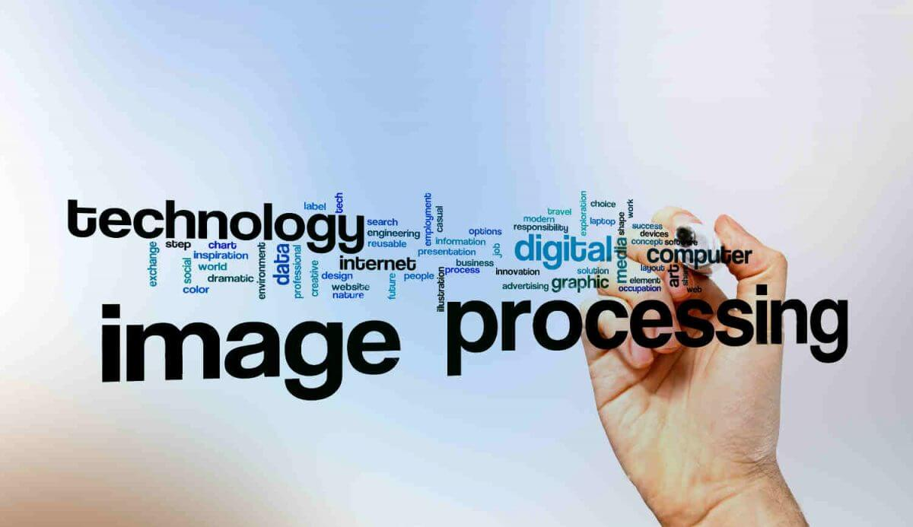
Nội dung:
1
Tổng quan đề tài
2
Phân tích
3
Kết luận
4
Demo

Slide 3
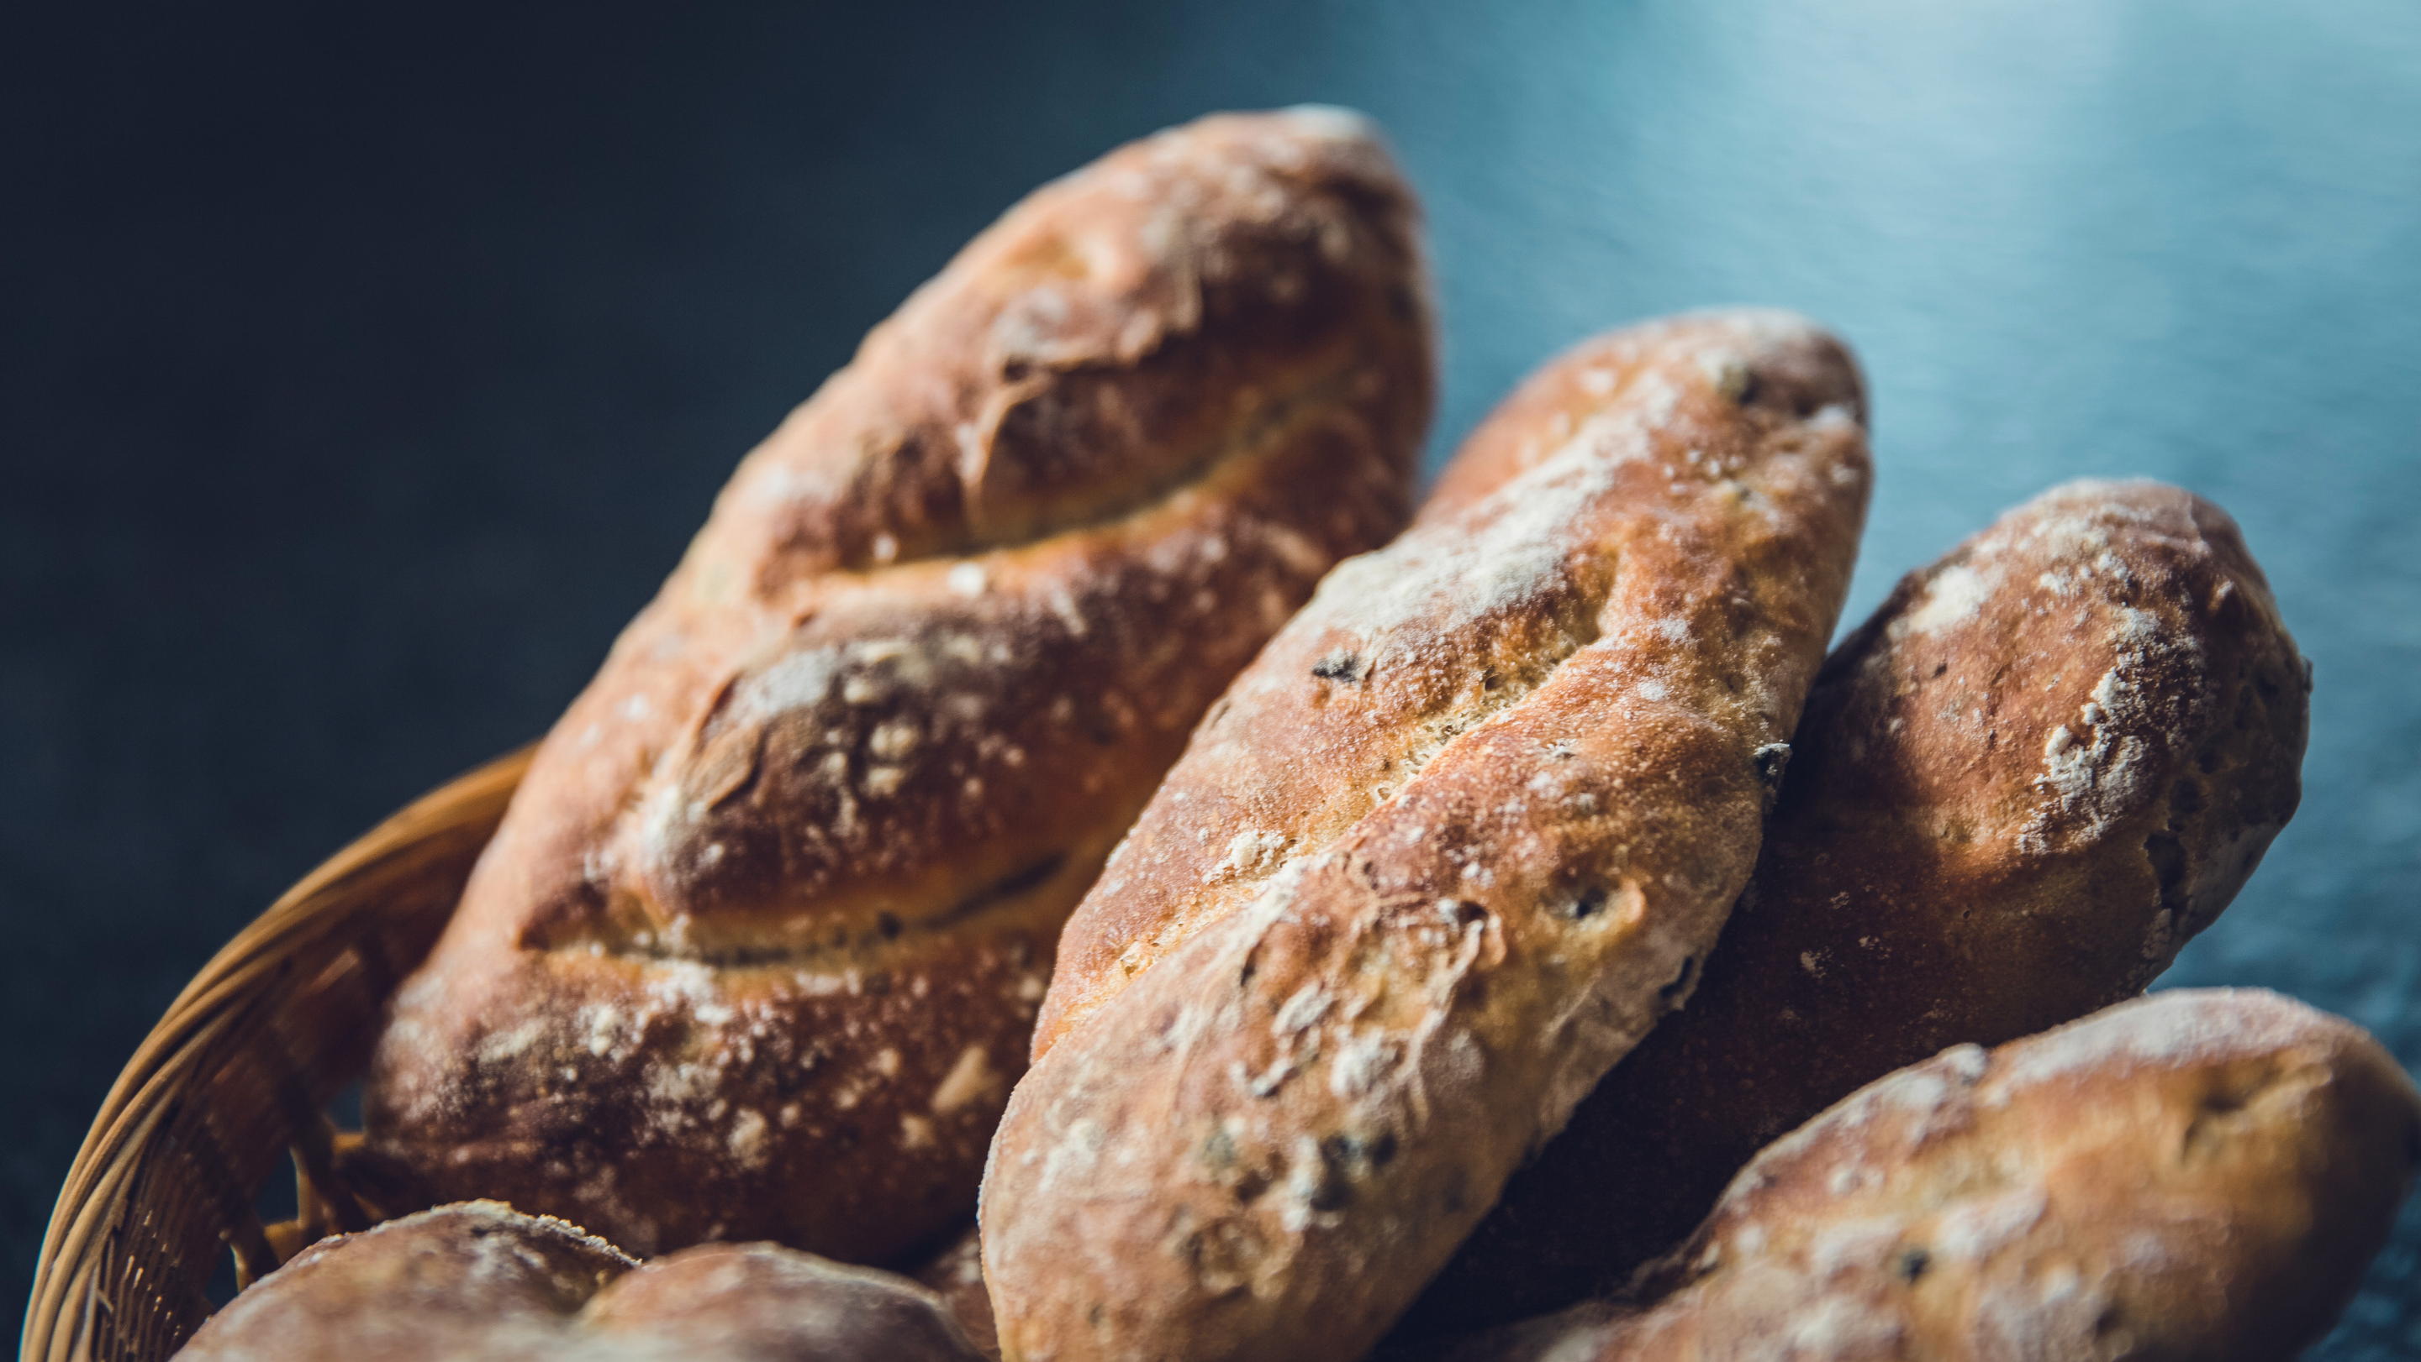



Tổng quan đề tài
1
Lý do chọn đề tài
Được áp dụng rất rộng rãi trong đời sống
Vận dụng kiến thức môn học vào thực tế
Giới thiệu
Là phần mềm giúp nâng cao chất lượng ảnh và phân tích ảnh.
Là quá trình gồm các thao tác biến đổi ảnh đầu để cho ra một kết quả ảnh theo mong muốn
Notes:
là ngôn ngữ lập trình hiện đại

Slide 4
2. Phân tích
Notes:
là ngôn ngữ lập trình hiện đại

Slide 5





2.1 Ngôn ngữ lập trình, công cụ

Slide 6

2.2 Tính năng nổi bật
Chức năng mở và lưu ảnh đã xử lý
Chức năng chuyển ảnh thành màu xám và âm bản
Tìm kiếm với thanh địa chỉ
Chức năng hiển thị và cân bằng Histogram
Chức năng hiệu chỉnh thay đổi màu sáng ảnh
Chức năng phát hiện biên

Slide 7
Hướng phát triển
Kết luận
3
Tạo giao diện thân thiện với người dùng hơn
Làm lại các chức năng cho người dùng dễ sử dụng và dễ hiểu hơn
Cải thiện phần mềm có nhiều chức năng hơn
Thêm một số chức năng phổ biến ngày nay vào phần mềm
Hoàn thành phần mềm xử lý ảnh, có thể thực hiện các chức năng cân bằng histogram, âm bản, tăng giảm độ sáng, thay đổi độ tương phản

Slide 8

DEMO

